Slide 1
Multi-Modal Deep Learning
for Credit Rating Prediction
Using Text and Numerical Data Streams
2023
Paper Implementation Report
2024.07.12

Slide 2
01
02
03
04
05
06
07
08
09
Introduction
Project Setup
Literature Review
Data Set
Preprocessing
Methodology
Results
Challenges and Solutions
Conclusion and Future Work
Contents

Slide 3
01 Introduction
프로젝트 개요
신용 평가 예측은 금융 시장에서 중요한 역할을 한다. 많은 연구가 딥러닝 모델을 이용하여 신용 평가를 예측했으나, 대부분의 연구는
구조화된 데이터만을 사용하였다. 비구조화된 데이터, 예를 들어 텍스트 데이터를 포함한 멀티모달 데이터를 활용한 연구는 상대적으로 적었다. 이에 따라, 멀티모달 데이터를 이용한 신용 평가 예측 모델을 구현하고 그 성능을 검증하기 위해 이 논문을 선택하게 되었다.
본 연구에서는 다양한 딥러닝 모델(CNN, LSTM, GRU, BERT)을 사용하여 구조화된 데이터와 비구조화된 데이터를 결합하는 최적의 전략을 탐구하였다. 이들 모델은 기업의 신용 등급을 예측하는 데 사용되며, 결합 전략으로는 단순 결합(concatenation)과 교차 주의(cross-attention) 방법을 사용하였다.
결과적으로, 본 연구는 딥러닝 모델이 멀티모달 데이터를 효과적으로 통합하여 신용 평가 예측의 성능을 향상시킬 수 있음을 보여주고자 하였다. 특히, 신용 평가 예측에서 비구조화된 데이터의 중요성을 강조하였다.
따라서 이 논문을 바탕으로 멀티모달 데이터를 이용한 신용 평가 예측 모델을 구현하고, 그 성능을 검증하고자 한다. 이를 통해 딥러닝 모델이 신용 평가 예측에 어떻게 기여할 수 있는지를 규명하고자 한다.

Slide 4
01 Introduction
논문 소개
Multi-Modal Deep Learning for Credit Rating Prediction Using Text and Numerical Data Streams
2023
Mahsa Tavakoli
Rohitash Chandra
Fengrui Tian
Cristian Bravo
URL : https://ar5iv.labs.arxiv.org/html/2304.10740
University of Western Ontario, UNSW Sydney 합동 연구
멀티모달 데이터를 통한 신용평가 예측 모델을 구현
다양한 구조의 정형, 비정형 데이터를 이용
CNN, LSTM, GRU, BERT을 이용하여 4가지 그룹의 융합 전략을 조합하여 테스트

Slide 5
01 Introduction
프로젝트 개요
프로젝트 개요 : 기존의 딥러닝 신용평가 예측 연구들은 정형 데이터에 초점이 맞추어져 있었으며 멀티모달 데이터에 대한 연구가 적음을 지적. (프로젝트 목적, 이유)
구현
self 모델링
논문과 비교
Bond, market - 금융데이터 특성상 수집 어려움
covariate - 검색해서 구한 것으로
Cusip, ticker, date -> concatenate key

Slide 6
02 Project Setup
프로젝트 환경
Language,
Library
IDE
Model Training
Evaluation
Python
TensorFlow
Keras
Jupyter Lab
Google Colab
VSCode
CNN
LSTM
GRU
BERT
Attentive CNN
Weighted AUC (Area Under the Curve)
F-1 Score
Out-of-Time (OOT) Test
Out-of-Universe (OOU) Test

Slide 7
02 Project Setup
프로젝트 일정
7/3(수) | 7/4(목) | 7/5(금) | 7/8(월)
논문 내용 정리 데이터 사용 신청 텍스트 데이터 수집 경로 조사 | 논문 내용 정리 텍스트 데이터 수집 경로 조사 | 텍스트 데이터 수집 경로 조사 텍스트 데이터 수집 샘플데이터 모델 구현 | 텍스트 데이터 수집 경로 조사 텍스트 데이터 수집 샘플데이터 모델 구현
7/9(화) | 7/10(수) | 7/11(목) | 7/12(금)
텍스트 데이터 수집 경로 조사 텍스트 데이터 수집 수치형 데이터 수집 샘플데이터 이용 모델 구현 | 텍스트 데이터 수집 수치형 데이터 수집 샘플데이터 이용 모델 구현 | 텍스트 데이터 수집 수치형 데이터 수집 데이터 전처리 샘플데이터 이용 모델 구현 보고서 작성 | 모델 구현 보고서 작성 결과 발표

Slide 8
03 Literature Review
기존의 연구
1. CNN 기반의 연구
신용 점수 예측
Neagoe et al. (2018): CNN과 MLP를 사용하여 신용 점수 예측을 수행, CNN이 MLP보다 더 나은 성능을 보임
수익 점수 예측
Fitzpatrick and Mues (2021); Lappas and Yannacopoulos (2021); Dastile et al. (2020); Óskarsdóttir et al. (2019): CNN을 사용하여 수익 점수 예측을 수행, 딥러닝 모델이 전통적인 방법보다 더 높은 정확도를 제공함을 입증함
가격 움직임 예측
Jabeur et al. (2021); Zhao and Yang (2023): CNN을 사용하여 금융 시장의 가격 움직임을 예측, 시장 변동성 예측에 있어 딥러닝 모델의 유용성을 입증함
트레이더 분류
Kim et al. (2020): CNN을 사용하여 트레이더를 분류, 이를 통해 시장 행동 분석에서 CNN의 적용 가능성을 확인함

Slide 9
03 Literature Review
기존의 연구
1. CNN 기반의 연구
사기 탐지
Seera et al. (2021): CNN을 사용하여 금융 사기를 탐지, 딥러닝 모델이 사기 탐지의 정확도를 높일 수 있음을 보임
파산 예측
Mai et al. (2019): 텍스트 데이터와 회계 데이터를 결합하여 CNN을 사용한 파산 예측을 수행, CNN이 텍스트와 숫자 데이터를 효과적으로 통합할 수 있음을 보임
환율 예측
Aryal et al. (2019): CNN을 사용하여 미국 달러와 스리랑카 루피 간의 환율 예측을 수행, CNN 모델이 가장 높은 정확도를 보임

Slide 10
03 Literature Review
기존의 연구
2. LSTM 기반의 연구
시계열 예측
Ahmed et al. (2022): LSTM을 사용하여 시계열 데이터를 기반으로 예측을 수행, 복잡한 시계열 데이터를 효과적으로 모델링할 수 있음을 입증함
신용 점수 예측
Chen et al. (2021): LSTM을 사용하여 초기 연체 예측을 수행, 딥러닝 모델이 전통적인 방법보다 높은 정확도를 보임
수익 점수 예측
Adisa et al. (2022): 유전 알고리즘을 사용하여 최적의 파라미터를 결정하는 LSTM 모델을 사용하여 수익 점수 예측을 수행, 최적화된 모델이 단일 분류기보다 우수한 성능을 보임

Slide 11
03 Literature Review
기존의 연구
2. LSTM 기반의 연구
파산 예측
Kim et al. (2022): LSTM을 사용하여 파산 예측에서 전통적인 방법보다 우수한 성능을 보였으며, 딥러닝 모델의 강점을 강조함
Zhuang et al. (2022): CNN과 LSTM을 결합하여 주식 시장의 가격 예측을 수행, 두 모델의 결합이 예측 성능을 향상시킴
금 가격 예측
Vidya and Hari (2020): 금 가격 예측에서 LSTM이 전통적인 방법보다 뛰어난 성능을 보였으며, 딥러닝 모델의 적용 가능성을 입증함

Slide 12
03 Literature Review
기존의 연구
3. 하이브리드 모델 기반의 연구
환율 예측
Aryal et al. (2019): CNN과 LSTM을 결합하여 미국 달러와 스리랑카 루피 간의 환율 예측을 수행. CNN은 중요한 패턴을 추출하고, LSTM은 시계열 데이터의 장기 의존성을 학습함. 결합된 모델이 개별 모델보다 높은 예측 정확도를 보임
주식 시장 예측
Feng et al. (2022): CNN과 LSTM을 결합하여 금융 시계열 예측에서 향상된 성능을 보임. 다양한 금융 데이터셋을 사용하여 제안된 하이브리드 모델의 성능을 평가함. 제안된 하이브리드 모델이 기존의 단일 모델보다 더 나은 예측 성능을 보임
Lin et al. (2021): CNN과 LSTM을 결합한 모델(CNN-LS)을 사용하여 주식 지수의 가격을 예측함. 두 개의 CNN 경로와 하나의 LSTM 경로를 사용하여 특징을 추출함. 10년 간의 역사적 데이터를 사용한 실험에서 CNN-LS 모델이 기존 방법들보다 더 나은 성능을 보임
Zhuang et al. (2022): CNN과 LSTM을 결합하여 주식 시장의 가격 예측을 수행. CNN은 입력 데이터의 특징을 추출하고, LSTM은 시계열 데이터를 학습함. CNN과 LSTM의 결합이 개별 모델보다 더 나은 예측 성능을 보임

Slide 13
03 Literature Review
기존의 연구
4. NLP기반의 연구
주가 움직임 예측
Lee et al. (2014): 텍스트의 중요성을 분석하여 예측 정확도를 향상시켰으며, 텍스트 데이터가 금융 예측에 유용함을 보임
파산 예측
Goldberg (2016); Mai et al. (2019): 텍스트 데이터에서 CNN의 효과를 입증하였으며, 텍스트 데이터가 기업 파산 예측에 유용함을 보임
복합 금융 데이터 예측
Vargas et al. (2017); Li et al. (2020a): 텍스트 처리에서 RNN의 문맥 정보 캡처 능력을 입증하였으며, RNN이 복잡한 텍스트 데이터를 효과적으로 처리할 수 있음을 보임
신용 리스크 평가
Dorfleitner et al. (2016); Chen et al. (2018); Netzer et al. (2019): 신용 리스크 응용에서 트랜스포머 모델의 효과를 입증하였으며, 텍스트 데이터가 신용 리스크 평가에 유용함을 보임

Slide 14
03 Literature Review
기존의 연구
4. NLP기반의 연구
텍스트 추출
Kriebel and Stitz (2022): 신용 관련 정보의 텍스트 추출에서 딥러닝 모델의 우수성을 입증하였으며, 텍스트 데이터가 금융 예측에서 중요한 역할을 함을 보임
텍스트의 유용성
Mai et al. (2019); Matin et al. (2019): 금융 스트레스 및 파산 예측에서 텍스트의 유용성을 입증하였으며, 텍스트 데이터가 예측 성능을 향상시킬 수 있음을 보임
텍스트의 한계
Dorfleitner et al. (2016); Chen et al. (2018): P2P 대출에서 텍스트 특성이 신용 기본을 예측할 수 없다는 결과를 도출하였으며, 텍스트 데이터의 제한점을 강조함
혼합 결과
Stevenson et al. (2021): 소규모 기업의 대출 기본 예측에서 텍스트 데이터의 가치가 명확하지 않음을 발견하였으며, 텍스트 데이터의 유용성에 대한 추가 연구가 필요함을 보임

Slide 15
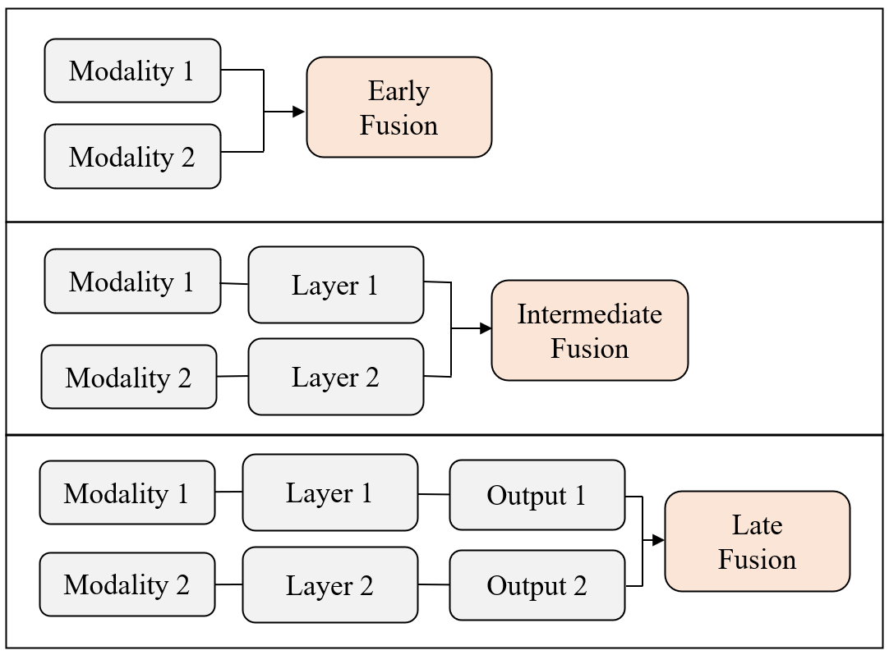
03 Literature Review
멀티모달 융합 전략
Early Fusion
원시 데이터를 처리 파이프라인의 초기 단계에서 결합하는 방법
결합된 데이터는 통합된 모델에 입력되어 특징 추출 및 분류
장점: 이 방법은 모달리티 간의 상관관계를 최대한 활용할 수 있으며, 모든 가용 정보를 보존할 수 있다.
단점: 초기 융합은 계산 비용이 많이 들 수 있으며, 다른 유형의 데이터를 처리하기 위해 광범위한 전처리가 필요할 수 있다.
높은 차원의 데이터로 인해 모델이 복잡해질 수 있다.

Slide 16
03 Literature Review
멀티모달 융합 전략
Intermediate Fusion
각 모달리티의 데이터를 개별적으로 처리한 후, 중간 레이어에서 결합하는 방법
각 모달리티의 특징을 추출한 후 결합하여 최종 분류기를 통과시킴
장점: 각 모달리티의 특징을 개별적으로 잘 추출할 수 있으며, 이후 단계에서 결합하여 다양한 정보 간의 상호작용을 효과적으로 반영할 수 있다.
단점: 초기 융합보다는 덜 복잡하지만 여전히 다중 모달리티 데이터를 처리해야 하므로 계산 비용이 발생할 수 있다.

Slide 17
03 Literature Review
멀티모달 융합 전략
Late Fusion
각 모달리티의 데이터를 독립적으로 처리하여 개별 출력값을 생성한 후, 최종 단계에서 결합하는 방법
장점: 각 모달리티의 최적의 처리 방법을 적용할 수 있으며, 개별적인 출력을 결합하여 최종 예측 성능을 향상시킬 수 있다.
단점: 모달리티 간의 상관관계를 충분히 반영하지 못할 수 있으며, 개별 처리 과정에서 정보 손실이 발생할 수 있다.

Slide 18
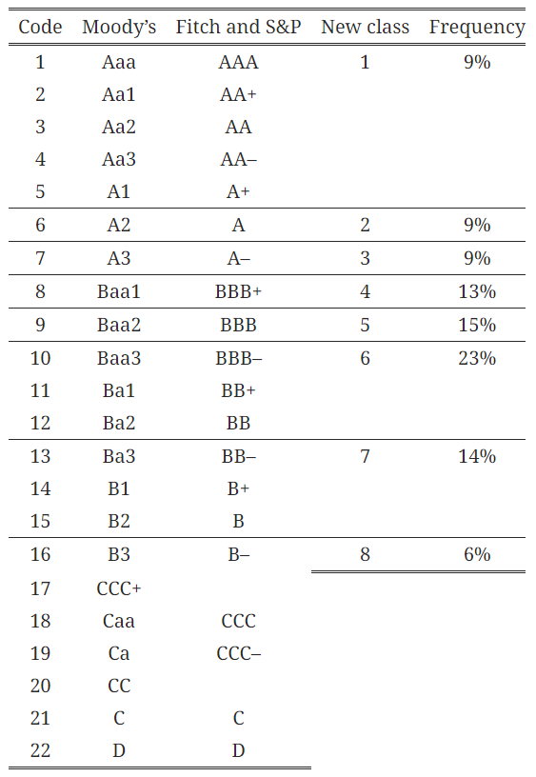
04 Data Set - Target Data (Credit Ratings)
신용 평가 기관
주요 신용 등급 기관: Fitch Ratings, Moody’s, S&P
세 기관이 전체 시장의 약 95%를 차지함
신용 등급 변환 표 사용
다양한 신용 등급 유형을 유럽 연합 신용 등급 기관 규정에 따라 변환
신용 등급을 숫자로 변환하여 정량적 분석 및 모델링에 유용
총 22개의 등급 클래스 존재: 클래스 1은 최고 품질, 클래스 22는 디폴트(채무불이행) 기업
클래스 병합
일부 클래스 데이터의 양이 다른 클래스에 비해 현저히 적음 (5% 이하)
낮은 빈도의 클래스는 가장 가까운 클래스와 병합

Slide 19
04 Data Set - Numeric Channels
데이터 수집 기간: 2010년부터 2022년까지
데이터 출처: CRSP/Compustat
Bond historical
Financial ratio
Market dataset
Convariate features
features : 8개
월간 최고가
월간 최저가
월간 거래량
기타 거래 요약
features: 45개
기업의 평가
수익성
자본화
유동성
효율성 비율
features: 98개
시가총액 기반 월간 지수
포트폴리오
S&P 지수
주식 시장 수익률
미국 재무부 및 인플레이션 지표
신용 등급 기관 유형
마지막 관찰된 등급 클래스

Slide 20
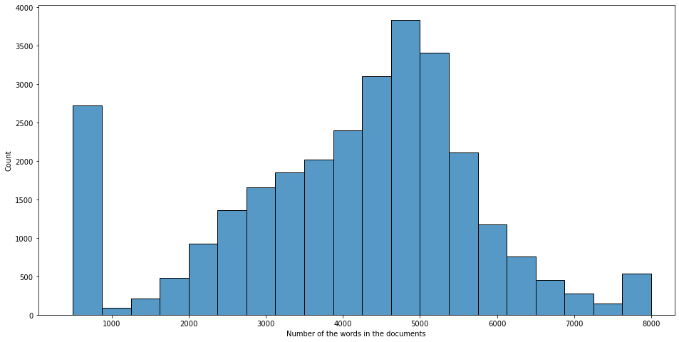
04 Data Set - Text Data (Earnings Call transcript)
Earnings Call Transcript 약 27,000개 문서의 단어 빈도수를 탐색
단어 빈도: 50에서 20,000 단어 사이
각 등급 클래스(each rating class)별 도큐멘트의 단어 빈도 평균: 약 4,000 단어

Slide 21
04 Data Set - Text Data
등급별 문서 시각화
시각화 목적: 공통적으로 사용된 단어를 이해하기 위해 문서를 등급별로 분류
등급 그룹
상위 등급 그룹 (1~10)
하위 등급 그룹 (11~22)
n-gram 사용 시각화
One-gram(단어)과 bi-gram(두 단어 조합) 분석
n-gram: 주어진 텍스트 또는 음성 샘플에서 n개의 연속 요소로 구성된 시퀀스

Slide 22
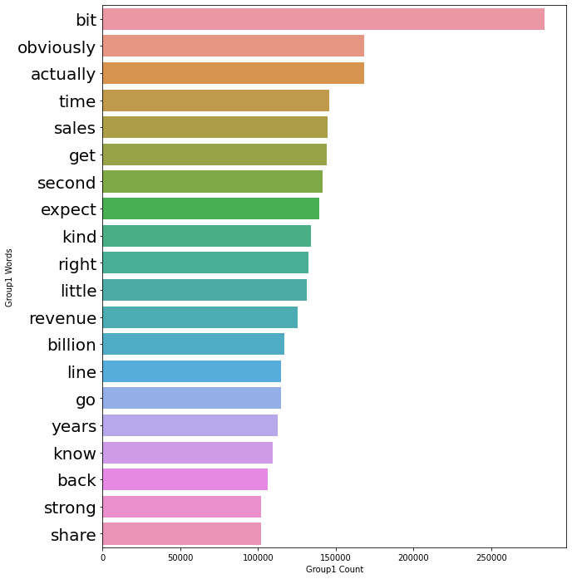
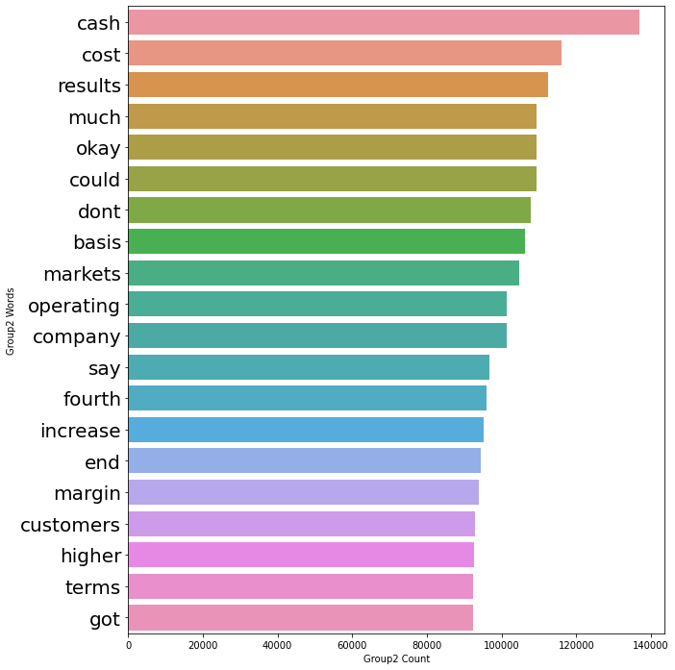
One-gram 분석 결과
상위 등급 그룹 one-gram 분석 결과
하위 등급 그룹 one-gram 분석 결과
높은 등급 그룹(그룹 1)에서 자주 사용된 단어가 낮은 등급 그룹(그룹 2)에는 없음
그 반대의 경우도 동일

Slide 23
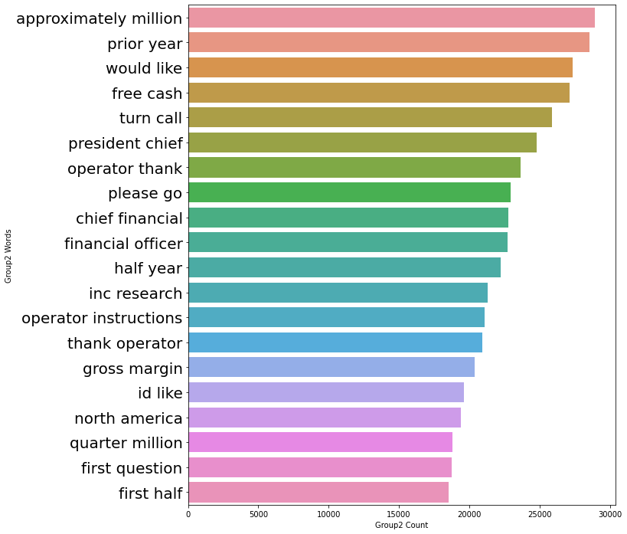
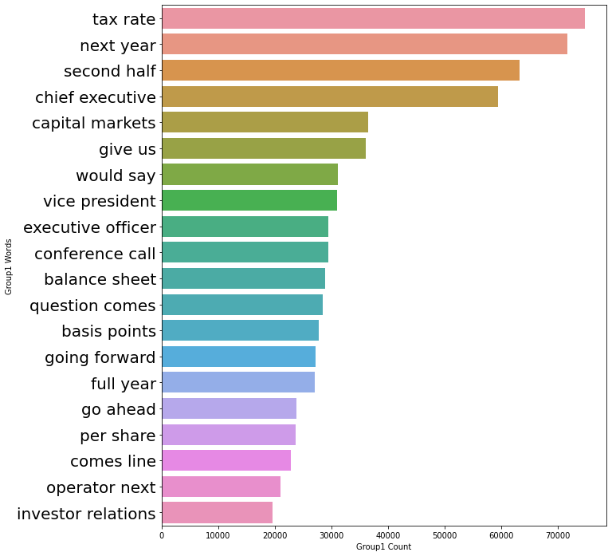
bi-gram 분석 결과
상위 등급 그룹 bi-gram 분석 결과
하위 등급 그룹 bi-gram 분석 결과
높은 등급 그룹에서 자주 사용된 두 단어 조합 확인
"tax rate", "next year", "second half", "CEO" 등
낮은 등급 그룹에서는 이 조합들이 거의 사용되지 않음

Slide 24
04 Data Set - Text Data
시각화 분석 결과
높은 등급 문서가 낮은 등급 문서보다 더 다양한 단어 사용
높은 등급 문서: "obviously", "actually" 등의 부사 사용 빈도 높음 (긍정적 태도 및 자신감 시사)
낮은 등급 문서: "don't"와 같은 부정 동사 사용 빈도 높음 (비판적 또는 부정적 태도 시사)
의미
등급 클래스 예측에 있어 언어 사용 및 태도의 중요성 강조
특정 언어 패턴과 구문의 사용 빈도가 등급 클래스와 연관이 있을 가능성 있음
예측 모델 개발 시 유용한 특징을 식별하는 데 도움

Slide 25
05 Preprocessing
Target Data
데이터 매핑
여러 신용등급 기관의 등급을 유럽연합 신용등급 규정(CRAR) 표에 따라 일치시킴
등급을 22개의 클래스(1~22)로 변환, 등급 1은 최고 품질, 등급 22는 채무 불이행
데이터 통합
빈도수가 5% 미만인 클래스는 가장 가까운 클래스와 병합
예: Aa1(AA+), Aa2(AA), Aa3(AA-) 등은 AA(2)로 통합
데이터 변환문자 기반 신용등급을 숫자 값으로 변환하여 정량적 분석 및 모델링에 유용하게 만듦
등급 변환 표 사용예를 들어, Moody’s의 Aaa는 1로, Fitch 및 S&P의 AAA도 1로 변환
최종 등급 클래스와 각 등급의 빈도를 테이블에 표시

Slide 26
05 Preprocessing
Text Data
유니코드 오류 수정
소문자 변환
특수 토큰 사용: URL, 이메일 주소 및 전화번호를 특별한 토큰으로 대체
구두점 및 불용어 제거
토큰화 (Tokenization)
Keras 토크나이저 사용 (CNN, LSTM, GRU 모델)
텍스트를 단어로 분할 후 각 단어에 고유한 정수 할당
데이터셋에서 단어의 빈도에 따라 정수 부여
BERT 인코더 토크나이저 사용 (BERT 모델)
텍스트를 단어와 서브워드로 분할하여 토큰화
각 토큰에 고유한 정수 식별자 부여
문장의 시작과 끝을 표시하는 특수 문자를 포함

Slide 27
06 Methodology
프레임워크 개요
각 카테고리에서 네 가지 딥러닝 모델(CNN, LSTM, GRU, BERT)을 네 가지 융합 전략 그룹(Fusion strategy groups)과 결합하여 총 16개의 멀티모달 모델을 생성
입력 데이터는 다음 다섯 가지 채널로 구성 :
반정형 데이터 채널: 채권(bond), 시장(market), 재무 비율(financial ratio) 데이터
정형 데이터 채널: 이전 등급(covariate) 정보
텍스트 채널: 기업 실적 발표문(Earning calls transcript) 텍스트 데이터

Slide 28
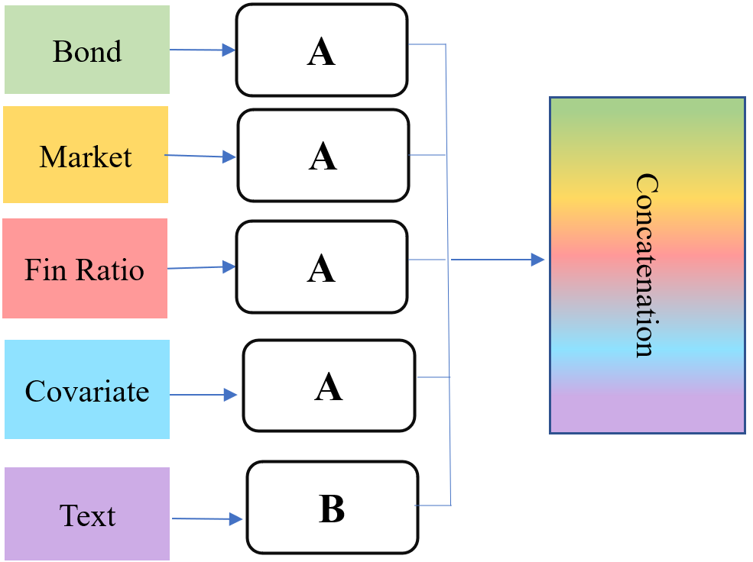
06 Methodology
Fusion Group 1
Simple Concatenation
각 수치형 데이터셋을 개별적으로 Network A를 통과, 텍스트 데이터셋은 Network B에 입력
두 번째 레이어를 Concatenation 하는 단순한 Intermediate Fusion 적용

Slide 29
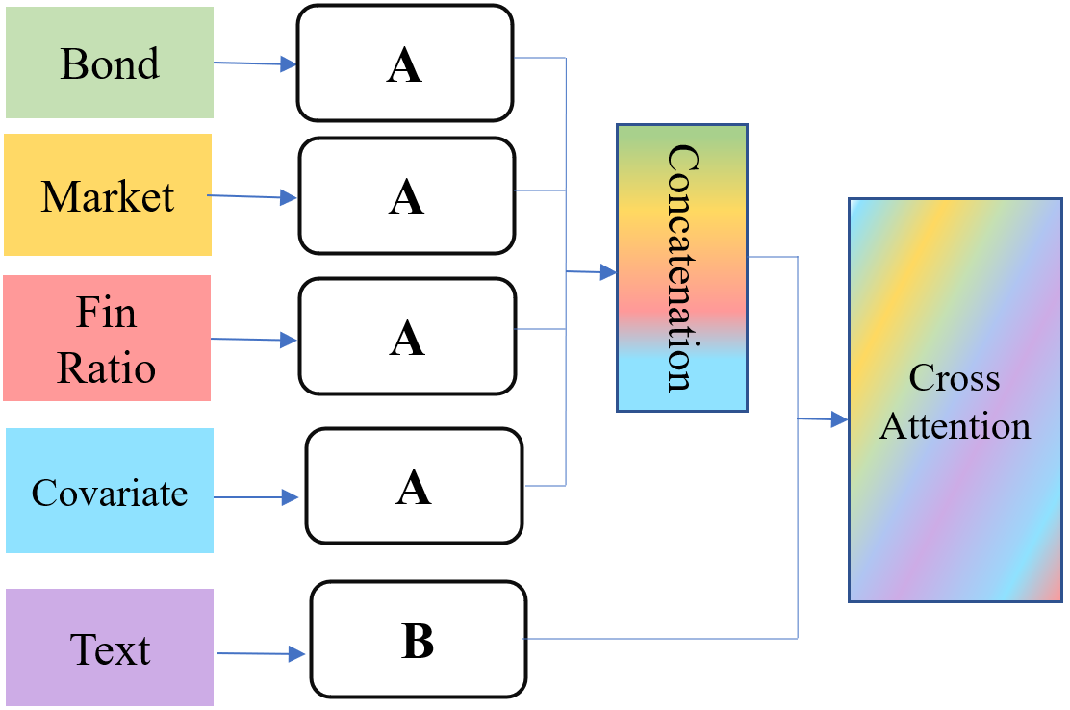
06 Methodology
Fusion Group 2
Simple Concatenation-Attention
초기 단계에서 수치형 채널을 개별적으로 Network A에 훈련, 텍스트 채널은 Network B에 훈련
수치형 모달리티의 최종 레이어를 Concatenation 후 Cross-attention Fusion 적용

Slide 30
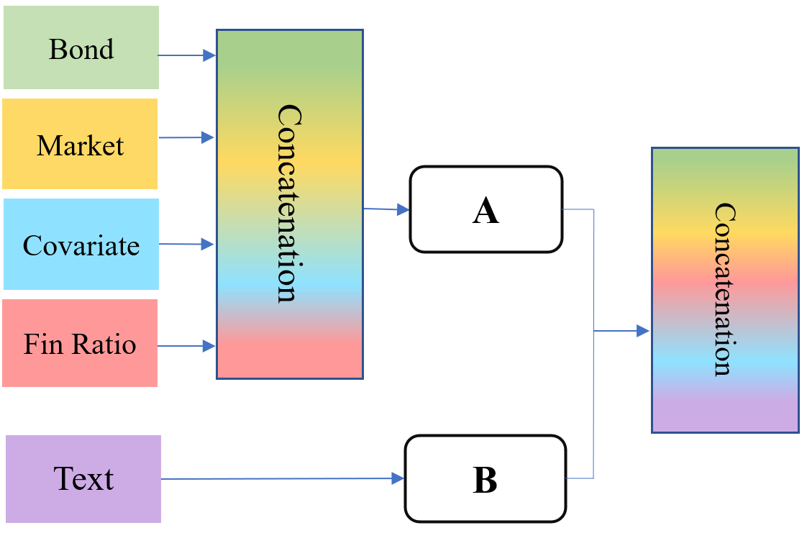
06 Methodology
Fusion Group 3
Hybrid Concatenation
모든 숫자 데이터셋을 초기 융합 후 Network A에 입력, 텍스트 데이터는 Network B에 훈련
중간 융합에서 모달리티의 최종 레이어를 Concatenation

Slide 31
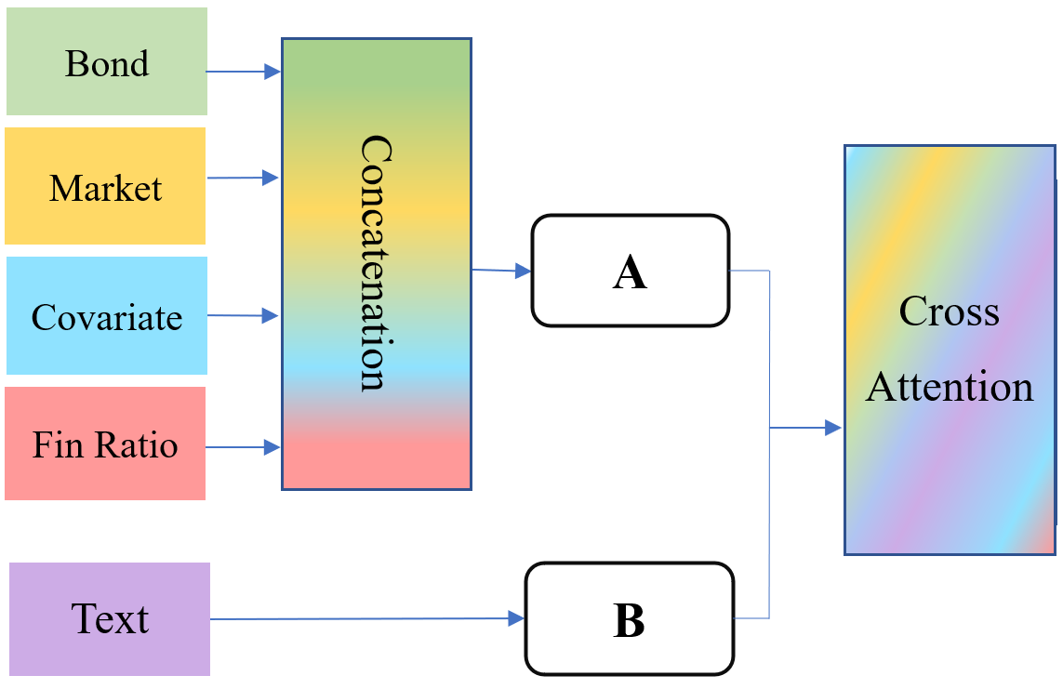
06 Methodology
Fusion Group 4
Hybrid Concatenation-Attention
모든 숫자 데이터셋을 초기 융합 후 Network A에 훈련, 텍스트 데이터는 Network B에 훈련
최종 레이어를 Cross-attention 융합

Slide 32
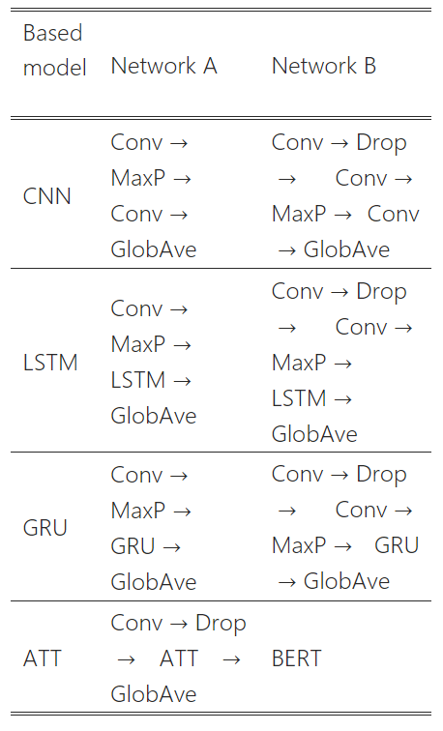
06 Methodology
네트워크 아키텍쳐
Network A: 수치 데이터를 처리.
Network B: 텍스트 데이터를 처리.
딥러닝 모델 구성
첫 번째 구성 (CNN 기반)
Network A: 두 개의 은닉층 포함 CNN
Network B: 세 개의 은닉층 포함 CNN
각 층 사이에 드롭아웃 및 맥스 풀링, 마지막에 글로벌 평균 풀링
두 번째 구성 (LSTM 기반)
Network A: CNN + LSTM
Network B: 두 개의 CNN + 하나의 LSTM
세 번째 구성 (GRU 기반)
Network A: CNN + GRU
Network B: 두 개의 CNN + 하나의 GRU
네 번째 구성 (ATT 기반)
Network A: CNN + Attention 레이어
Network B: BERT

Slide 33
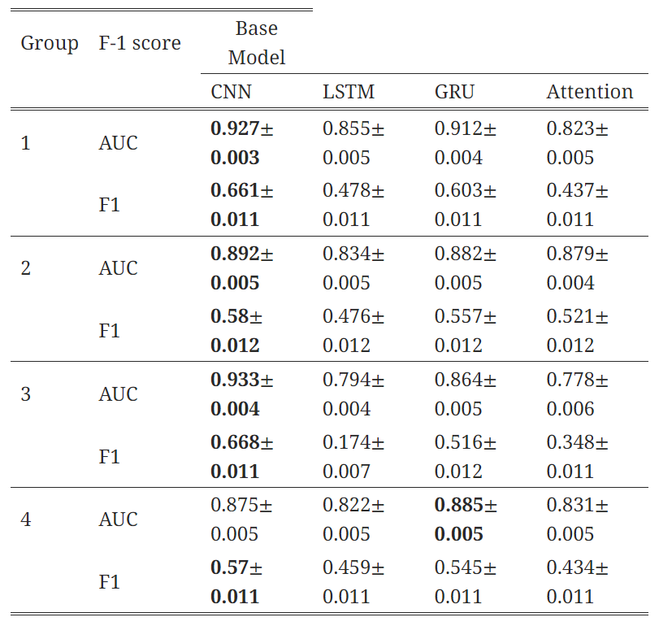
07 Results
모델 예측 성능
AUC 및 F-1 점수
최적 모델: 하이브리드 결합 그룹의 CNN 기반 멀티모달 모델, AUC = 0.927
BERT 모델: 입력 시퀀스 길이 제한(512 토큰)으로 인한 정보 손실 때문에 가장 높은 성능을 보이지 않음
GRU vs LSTM: GRU가 모든 그룹에서 LSTM보다 성능이 우수
Fusion 전략: 단순 결합보다 교차 주의가 성능 우수

Slide 34
07 Results
각 그룹별 모델 성능
Group 1 - Simple Concatenation
CNN과 GRU 기반 모델이 각각 AUC 0.927과 0.912로 최고 성능을 보임
Group 2 - Simple Concatenation-Attention
GRU 기반 모델이 AUC 0.882로 최고 성능을 보임
Group 3 - Hybrid Concatenation
CNN 기반 모델이 AUC 0.933으로 최고 성능을 보임
Group 4 - Hybrid Concatenation-Attention
GRU 기반 모델이 AUC 0.885로 최고 성능을 보임

Slide 35
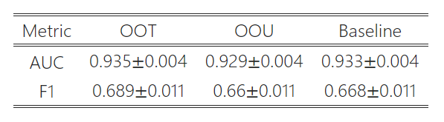
07 Results
Robustness Test
Out-of-Time (OOT) 성능: AUC = 0.935, 랜덤 학습-테스트 분할과 유사한 성능
Out-of-Universe (OOU) 성능: AUC = 0.929, 이전에 보지 못한 기업에 대해서도 정확히 예측

Slide 36
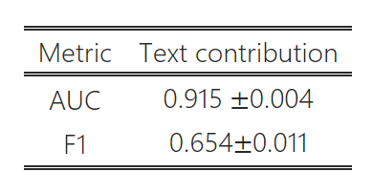
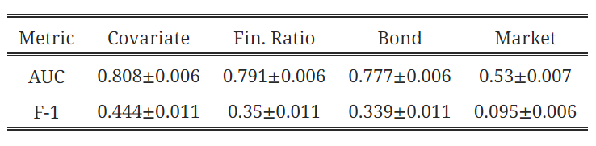
07 Results
모달리티별 기여도
각 데이터 채널을 독립적으로 평가하기 위해 원본 데이터셋을 여러 개의 서브셋으로 분할 후 동일한 알고리즘을 사용하여 각 서브셋에 대해 개별 모델을 학습
텍스트 채널: AUC = 0.915, 수치형 채널보다 월등히 높은 기여도를 보임
수치형 채널: Covariate(AUC = 0.808)과 Financial Ratio(AUC = 0.791) 채널이 가장 높은 기여도를 보임

Slide 37
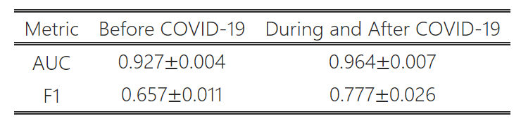
07 Results
COVID-19의 모델 성능 영향
COVID-19 이전: AUC = 0.927
COVID-19 이후: AUC = 0.964 (성능 향상)
COVID-19 이후 수치형 데이터보다 텍스트 데이터의 관련도가 더욱 높아졌음을 시사

Slide 38
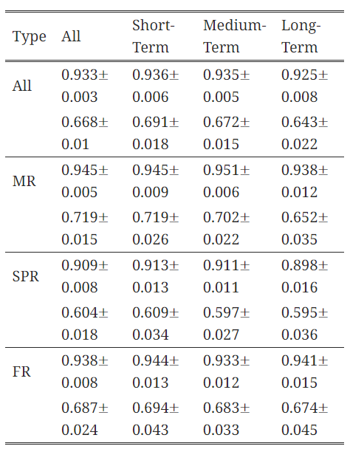
07 Results
예측 지연(Lag of Prediction)의 영향
예측 지연은 예측이 이루어진 시점과 실제 결과가 관찰되는 시점 사이의 시간 차이를 의미하며, 본 연구에서는 예측 시간 지연을 세 가지 범주로 나누어 분석 하였다
Short-Term: 예측과 결과 간의 시간 차이가 4개월 미만인 경우
Medium-Term: 예측과 결과 간의 시간 차이가 5개월에서 9개월 사이인 경우
Long-Term: 예측과 결과 간의 시간 차이가 9개월을 초과하는 경우

Slide 39
07 Results
예측 지연(Lag of Prediction)의 영향
평가 기관별 성능
Moody’s (MR)
AUC: 0.945
F1 점수: 0.719
가장 높은 성능
Fitch Ratings (FR)
AUC: 0.938
F1 점수: 0.687
두 번째로 높은 성능
Standard & Poor’s (SPR)
AUC: 0.909
F1 점수: 0.604
가장 낮은 성능

Slide 40
07 Results
예측 지연(Lag of Prediction)의 영향
예측 지연별 성능
단기(Short-Term)
AUC: 0.936
가장 높은 성능
중기(Medium-Term)
AUC: 0.935
단기와 유사한 성능
장기(Long-Term)
AUC: 0.925
가장 낮은 성능

Slide 41
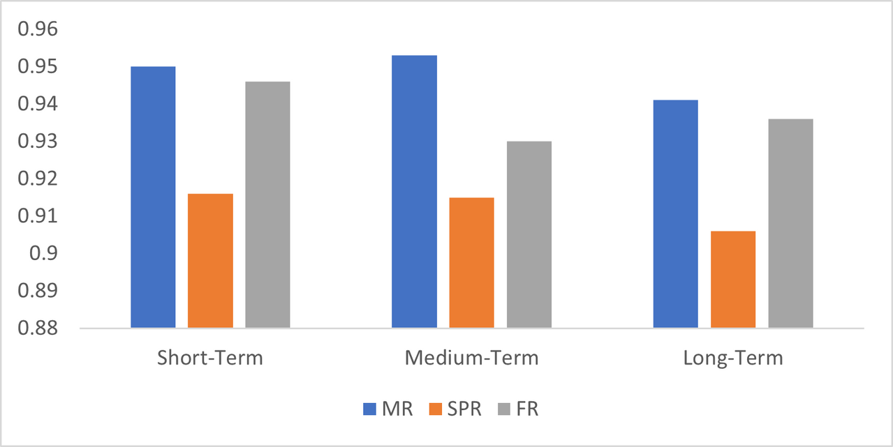
07 Results
예측 지연(Lag of Prediction)의 영향
평가 기관과 예측 지연의 결합
Moody’s 중기 예측
가장 높은 성능
기관 유형의 결과를 지연과 결합하면, 단기 예측이 더 나은 성능으로 이어질 것이라는 예상과 달리 MR 기관 등급에 기반한 중기 예측이 단기 예측보다 성능이 좋음
중기, 장기 지연의 경우 텍스트 채널이 수치 채널보다 예측에 더 많이 기여하기 때문인 것으로 추정

Slide 42
08 Challenges and Solutions
프로젝트 과정 문제
데이터 수집
금융 데이터 특성상 데이터 수집이 어려워 현 단계에서는 GPT를 이용해 생성 된 데이터를 사용
Ratings, Earnings call transcript.
모델 구현
공개된 코드가 버전 문제로 동작하지 않아 자체적인 로직 구현이 필요하였음

Slide 43
09 Conclusion and Future Work
향후 계획
데이터 수집
모델 구현

Slide 44
09 Conclusion and Future Work
논문과 구현 모델 성능 비교
구분 | 특징1 | 특징2 | 특징3 | 특징4 | 특징5 | 특징6
항목1 | O | O | O | X | X | O
항목2 | X | O | O | X | O | O
항목3 | O | O | X | O | X | O

Slide 45
References
Neagoe et al. (2018): Deep convolutional neural networks versus multilayer perceptron for financial prediction. In 2018 International Conference on Communications (COMM), pages 201–206. IEEE, 2018.
Fitzpatrick and Mues (2021): How can lenders prosper? Comparing machine learning approaches to identify profitable peer-to-peer loan investments. European Journal of Operational Research, 294(2):711–722, 2021.
Lappas and Yannacopoulos (2021): A machine learning approach combining expert knowledge with genetic algorithms in feature selection for credit risk assessment. Applied Soft Computing, 107, 107391, 2021.
Dastile et al. (2020): Statistical and machine learning models in credit scoring: A systematic literature survey. Applied Soft Computing, 91, 106263, 2020.
Óskarsdóttir et al. (2019): The value of big data for credit scoring: Enhancing financial inclusion using mobile phone data and social network analytics. Applied Soft Computing, 74, 26–39, 2019.
Jabeur et al. (2021): Forecasting gold price with the xgboost algorithm and shap interaction values. Annals of Operations Research, pages 1–21, 2021.
Zhao and Yang (2023): Deep Learning-based Integrated Framework for stock price movement prediction. Applied Soft Computing, 133, 109921, 2023.
Kim et al. (2020): Can deep learning predict risky retail investors? A case study in financial risk behavior forecasting. European Journal of Operational Research, 283(1):217–234, 2020.
Seera et al. (2021): An intelligent payment card fraud detection system. Annals of Operations Research, pages 1–23, 2021.
Mai et al. (2019): Deep learning models for bankruptcy prediction using textual disclosures. European Journal of Operational Research, 274(2):743–758, 2019.
Aryal et al. (2019): Comparative analysis of the application of deep learning techniques for forex rate prediction. In 2019 international conference on advancements in computing (ICAC), pages 329–333. IEEE, 2019.
Ahmed et al. (2022): A review on deep sequential models for forecasting time series data. Applied Computational Intelligence and Soft Computing, 2022, 2022.
Chen et al. (2021): Predicting mortgage early delinquency with machine learning methods. European Journal of Operational Research, 290(1):358–372, 2021.
Adisa et al. (2022): Credit score prediction using genetic algorithm-lstm technique. In 2022 Conference on Information Communications Technology and Society (ICTAS), pages 1–6. IEEE, 2022.
Kim et al. (2022): Corporate bankruptcy prediction using machine learning methodologies with a focus on sequential data. Computational Economics, 59(3):1231–1249, 2022.
Zhuang et al. (2022): Research on quantitative stock selection strategy based on cnn-lstm. In 2022 5th International Conference on Pattern Recognition and Artificial Intelligence (PRAI), pages 1142–1147. IEEE, 2022.

Slide 46
References
Vidya and Hari (2020): Gold price prediction and modelling using deep learning techniques. In 2020 IEEE Recent Advances in Intelligent Computational Systems (RAICS), pages 28–31. IEEE, 2020.
Feng et al. (2022): Multimodal transformer networks for financial time-series forecasting. Applied Soft Computing, 112, 107783, 2022.
Lin et al. (2021): A new convolutional neural network and long short term memory combined model for stock index prediction. In 2021 14th International Congress on Image and Signal Processing, BioMedical Engineering and Informatics (CISP-BMEI), pages 1–6. IEEE, 2021.
Lee et al. (2014): On the importance of text analysis for stock price prediction. In LREC, volume 2014, pages 1170–1175, 2014.
Goldberg (2016): A primer on neural network models for natural language processing. Journal of Artificial Intelligence Research, 57:345–420, 2016.
Vargas et al. (2017): Deep learning for stock market prediction from financial news articles. In 2017 IEEE international conference on computational intelligence and virtual environments for measurement systems and applications (CIVEMSA), pages 60–65. IEEE, 2017.
Li et al. (2020a): A multimodal event-driven lstm model for stock prediction using online news. IEEE Transactions on Knowledge and Data Engineering, 33(10):3323–3337, 2020a.
Dorfleitner et al. (2016): Description-text related soft information in peer-to-peer lending–evidence from two leading european platforms. Journal of Banking & Finance, 64:169–187, 2016.
Chen et al. (2018): The role of punctuation in p2p lending: Evidence from china. Economic Modelling, 68:634–643, 2018.
Netzer et al. (2019): When words sweat: Identifying signals for loan default in the text of loan applications. Journal of Marketing Research, 56(6):960–980, 2019.
Kriebel and Stitz (2022): Credit default prediction from user-generated text in peer-to-peer lending using deep learning. European Journal of Operational Research, 302(1):309–323, 2022.
Matin et al. (2019): Predicting distresses using deep learning of text segments in annual reports. Expert Systems with Applications, 132:199–208, 2019.
Stevenson et al. (2021): The value of text for small business default prediction: A deep learning approach. European Journal of Operational Research, 295(2):758–771, 2021.

Slide 47
Thank You.

